Slide 1
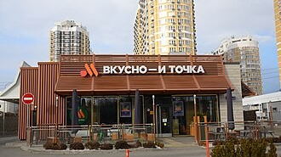
2026
GORD AGENCY x ВКУСНО — И ТОЧКА
АПРЕЛЬ 2026 – МАЙ 2026
SINCE 2022

Slide 2
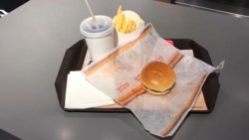
АПРЕЛЬ–МАЙ 2026
GORDPR.RU
РЕЗУЛЬТАТЫ
512 400 000
ОБЩИЙ ОХВАТ
214
64+
за месяц
в ТГ
УПОМИНАНИЙ
ПУБЛИКАЦИЙ
во всех медиа за месяц
в СМИ
51 240 000
10% ОТ ОХВАТА
48+
31+
в СМИ за месяц
ПУБЛИКАЦИЙ
ПУБЛИКАЦИЙ
в ТГ
в INST
9 800 000 руб.
ВЫГОДА
PR-value
GORD AGENCY

Slide 3
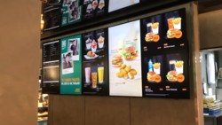









GORD AGENCY
ВЫПОЛНЕННЫЕ PR-ЗАДАЧИ
ЛИЧНЫЕ БРЕНДЫ
Опубликовали интервью управляющего директора в РБК
Комментарий бренд-шефа в «Ведомостях» о трендах фастфуда
Подготовили колонку для Forbes об импортозамещении в HoReCa

Slide 4



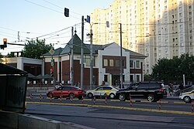






GORD AGENCY
ПУБЛИКАЦИЯ В СМИ: rbc.ru
ОХВАТ: 42 000 000
2026

Slide 5
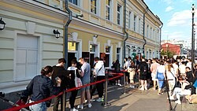
GORD AGENCY
ВЫПОЛНЕННЫЕ PR-ЗАДАЧИ
ПРОЕКТ «ВКУСНО — И ТОЧКА»
Организовали пресс-дегустацию нового комбо
Запустили спецпроект к годовщине сети
Согласовали интеграции с 12 фуд-блогерами

Slide 6
GORD AGENCY
ПУБЛИКАЦИЯ В СМИ: sostav.ru
ОХВАТ: 1 800 000
2026

Slide 7
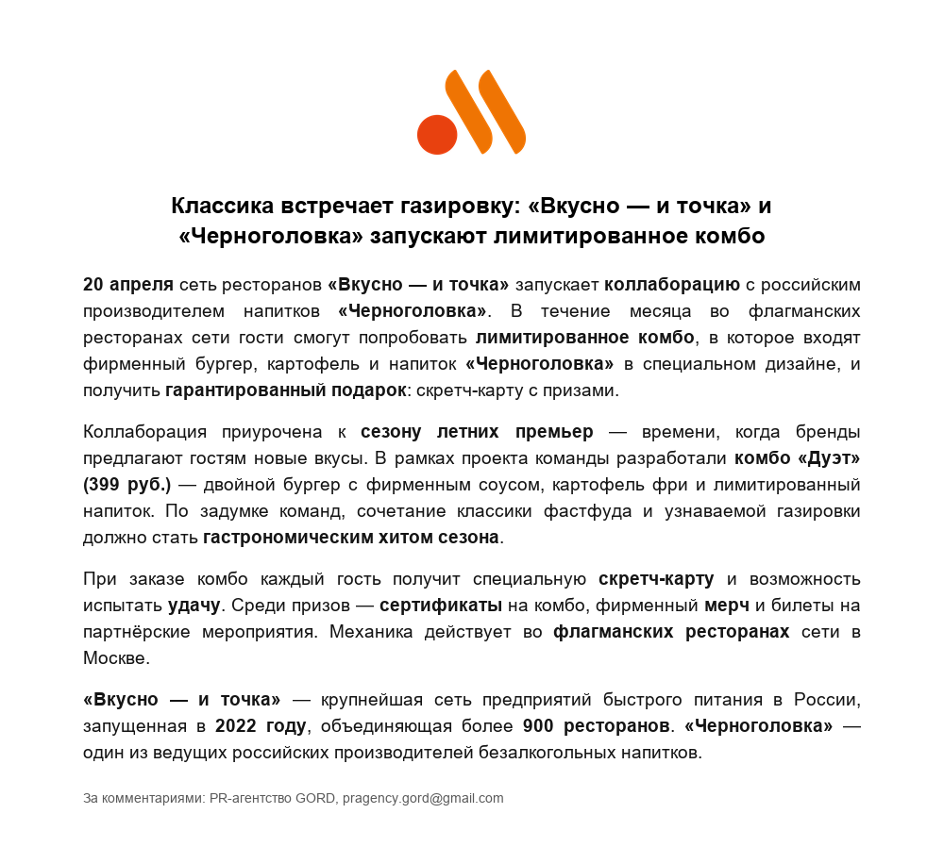
GORD AGENCY
НАПИСАНИЕ ПРЕСС-РЕЛИЗА: О ЗАПУСКЕ КОМБО

Slide 8
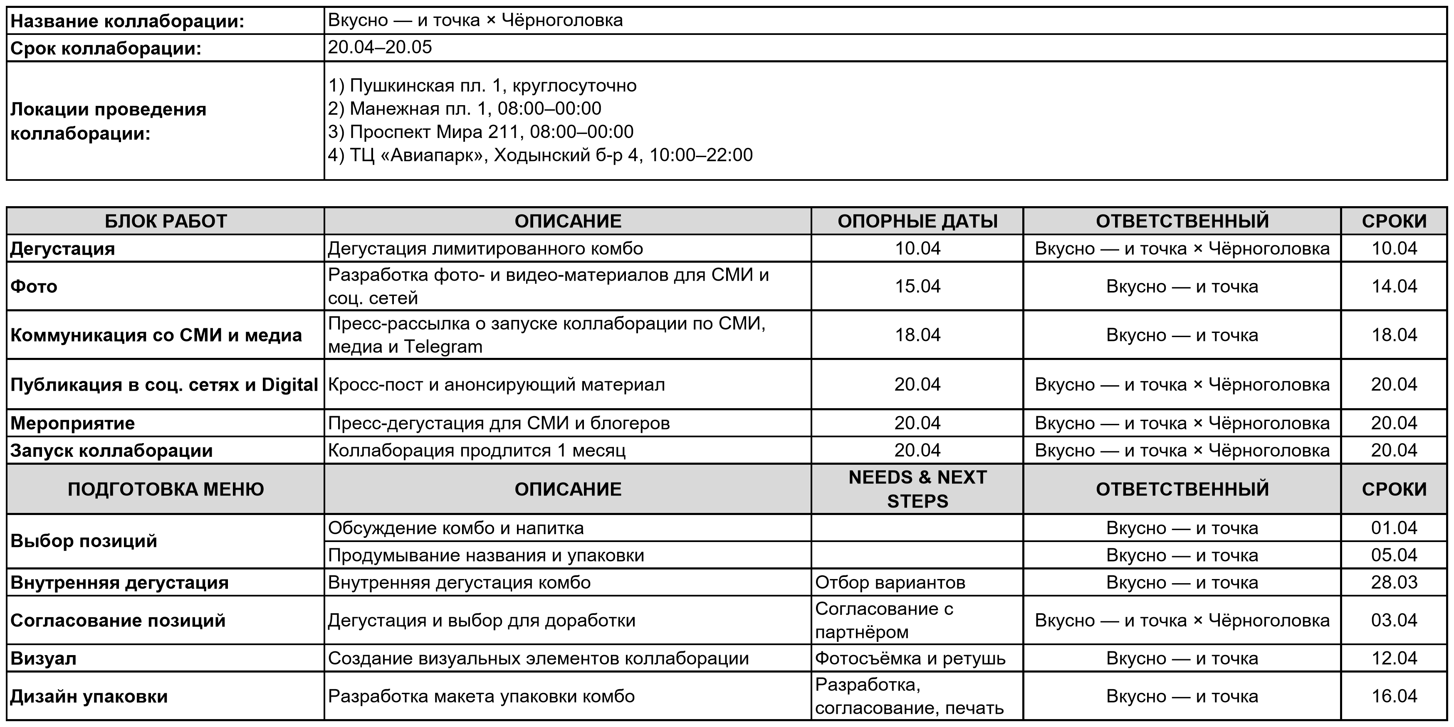
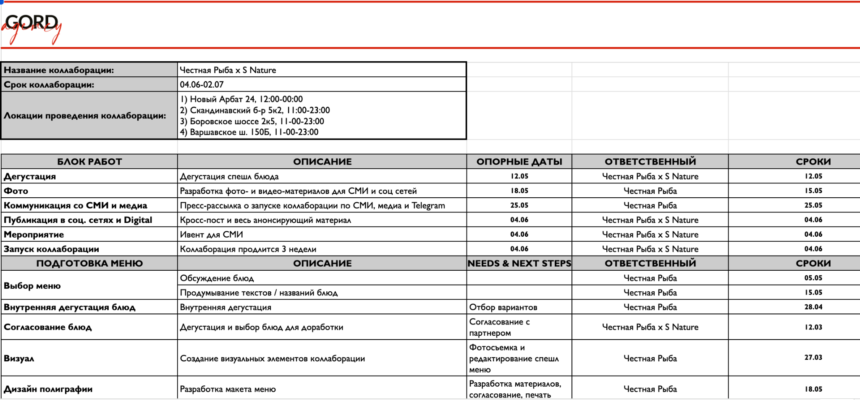
GORD AGENCY
СОСТАВЛЕНИЕ ROAD MAP: ВКУСНО — И ТОЧКА
2026

Slide 9
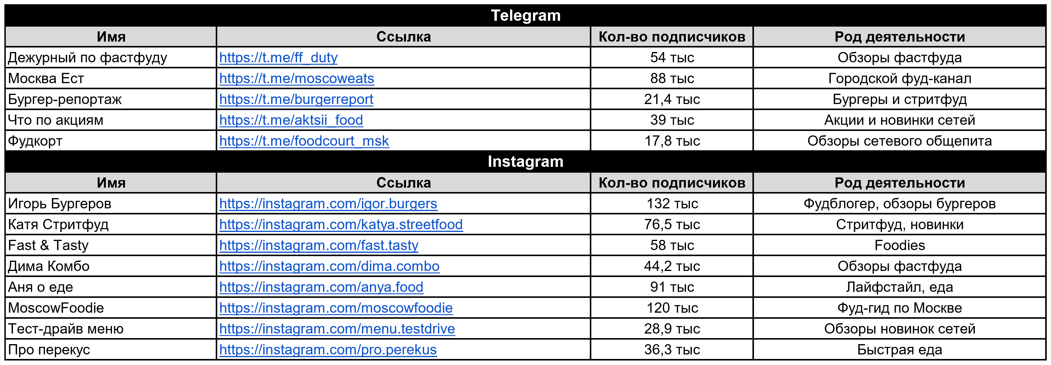
GORD AGENCY
СОСТАВЛЕНИЕ СПИСКА БЛОГЕРОВ
2026

Slide 10
GORD AGENCY
AVE/OTS В СМИ
№ | Название | Ссылка | Формат | AVE | OTS
1 | rbc.ru | ссылка | экспертный материал | 250 000 | 42 000 000
2 | sostav.ru | ссылка | экспертный материал | 180 000 | 1 800 000
3 | Forbes | ссылка | экспертный материал | 300 000 | 6 500 000
4 | gazeta.ru | ссылка | дайджест | 150 000 | 3 200 000
ОХВАТ: 53 500 000
2026

Slide 11
GORD AGENCY
AVE/OTS В ТГ
№ | Название | Ссылка | Формат | AVE | OTS
1 | Москва Ест | ссылка | пост | 40 000 | 410 000
2 | Дежурный по фастфуду | ссылка | пост | 25 000 | 190 000
3 | Что по акциям | ссылка | пост | 18 000 | 95 000
ОХВАТ: 695 000
2026

Slide 12
GORD AGENCY
AVE/OTS В INST
№ | Название | Ссылка | Формат | AVE | OTS
1 | @igor.burgers | ссылка | пост | 60 000 | 620 000
2 | @katya.streetfood | ссылка | рилс | 35 000 | 240 000
3 | @moscowfoodie | ссылка | сторис | 20 000 | 90 000
ОХВАТ: 950 000
2026

Slide 13
GORD AGENCY
ПУБЛИКАЦИЯ В СМИ: Forbes
ОХВАТ: 6 500 000
2026

Slide 14
GORD AGENCY
ПУБЛИКАЦИЯ В ТГ: Москва Ест
ОХВАТ: 410 000
2026

Slide 15
GORD AGENCY
ПУБЛИКАЦИЯ В INST: @igor.burgers
ОХВАТ: 620 000
2026

Slide 16




БУТИКОВОЕ КОММУНИКАЦИОННОЕ АГЕНТСТВО
2026

